Slide 1

南京大学
我们毕业啦
其实是答辩的标题地方
覆盖表生成蚁群算法：探索与挖掘
聂 长 海

Slide 2

01
SBST
search based software testing, SBST
[McMinn 2011]
functional testing, mutation testing, stress testing,
regression testing, …
more than 600 papers

Slide 3

02
SBST & CT
combinatorial testing, CT
[Nie 2011]
about 340 papers
search based software testing, SBST
[McMinn 2011]
functional testing, mutation testing, stress testing,
regression testing, …
more than 600 papers

Slide 4



03
SBST & CT
combinatorial testing, CT
[Nie 2011]
search based combinatorial testing, SBCT
search based software testing, SBST
[McMinn 2011]
functional testing, mutation testing, stress testing,
regression testing, …
about 30 papers

Slide 5
04
SBCT
search based combinatorial testing, SBCT
model
test suite generation
test execution
fault diagnosis
evaluation
the most popular research field

Slide 6
05
Covering Array Generation
Computational Method
(Search Method)
evolve test case
random search
greedy search
evolve test set
local search (HC, SA, TS, …)
global search (GA, ACO, PSO, …)

Slide 7
06
研究现状（覆盖表）
Shiba Toshiaki等人对遗传算法和蚁群算法在覆盖表生成问题中的应用进行了研究，并与其他算法如AETG进行了对比；
Xiang Chen等人对蚁群算法在组合测试变强度覆盖表生成中以及生成排序问题中的应用进行了研究；
Changhai Nie等人提出了基于搜索的组合测试，其中包括对蚁群算法覆盖表生成覆盖表的研究；

Slide 8
07
研究内容
覆盖表生成蚁群算法变种研究
覆盖表生成蚁群算法参数调优
整表演化覆盖表生成蚁群算法
基于Hadoop的分布式实验过程

Slide 9
08
研究问题
Q1 蚁群算法变种在求解覆盖表生成问题上是否存在差异，何种算法变种更加适合求解覆盖表生成问题？
Q2 算法参数配置对实验结果又怎样的影响，是否存在一个最优参数配置？
Q3 能否通过解结构调整的方式提升算法的性能？
Q4 如何通过分布式技术节约实验部分的时间开销？

Slide 10
9
算法变种研究
Step 1：设置算法参数，初始化未被覆盖组合对队列UncoverList；
Step 2：当UncoverList不为空，继续，否则，算法终止；
Step 3：计算启发值（A），设置全局最优解，设置迭代计数器NC；
  Step 4：设置迭代最优解，令每只蚂蚁从F₁移动到F_{e}（B）；
  Step 5：更新迭代最优解，更新全局最优解；
  Step 6：局部信息素更新（C）；
  Step 7：全局信息素更新（D）；
Step 8：选择最好的结果作为一条测试用例加入到CA_Set；

Slide 11
10
算法变种研究
 | 启发值计算(A) | 路径选择 (B) |  | 局部信息素更新 (C) | 全局信息素更新 (D)
 |  | 方式1 | 方式2 |  | AS | IS | BS
AS | ✓ | ✓ | ✗ | ✗ | ✓ | ✗ | ✗
ACS | ✓ | ✗ | ✓ | ✓ | ✗ | ✓ | ✗
MMAS | ✓ | ✓ | ✗ | ✗ | ✗ | ✓ | ✗

Slide 12
11
算法参数配置调优
参数 | 类型 | 范围 | AS | ACS | MMAS
信息素指数α | 浮点型 | 0<α≤5 | ✓ | ✓ | ✓
启发值指数β | 浮点型 | 0<β≤5 | ✓ | ✓ | ✓
信息素残留系数ρ | 浮点型 | 0<ρ≤1 | ✓ | ✓ | ✓
蚂蚁数量m | 整形 | >0 | ✓ | ✓ | ✓
迭代次数NC | 整形 | >0 | ✓ | ✓ | ✓
信息素初值τ_{init} | 浮点型 | 0≤τ_{init}≤10 | ✓ | ✓ | ✓
ACS路径选择概率q₀ | 浮点型 | 0< q₀<1 | ✗ | ✓ | ✗
局部更新系数φ | 浮点型 | 0<φ≤1 | ✗ | ✓ | ✗
信息素上界τ_{max} | 浮点型 | τ_{min} <τ_{max}≤5 | ✗ | ✗ | ✓
信息素下界τ_{min} | 浮点型 | 0 <τ_{min}<τ_{max} | ✗ | ✗ | ✓
参数较多，参数配置空间庞大
需要对多个覆盖表进行验证
每次验证至少需要进行30次重复实验
对单个参数进行研究
参数组合pair-wise实验
局部优化

Slide 13
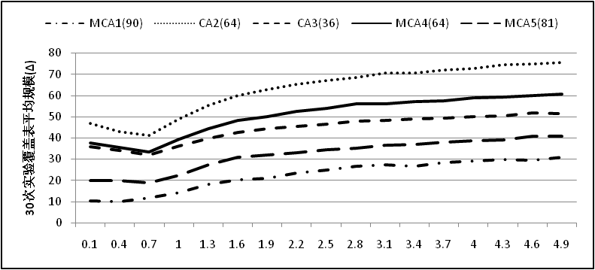
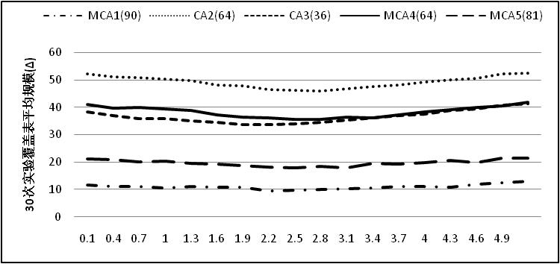
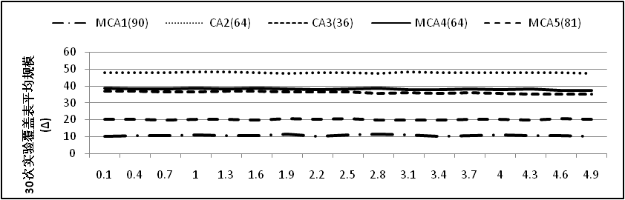
12
算法参数配置调优：单参数影响实验
1
单参数影响实验（以α为例）
参数α对AS算法性能的影响
参数α对ACS算法性能的影响
参数α对MMAAS算法性能的影响

Slide 14
13
算法参数配置调优：pair-wise实验
2
参数配置pair-wise实验
——以AS为例
 | MCA1 | CA2 | CA3 | MCA4 | MCA5 | CA6 | CA7 | CA8 | MCA9 | MCA10 | 总和 | 总均值
C1 | 100 | 110 | 72 | 101 | 102 | 33 | 43 | 18 | 51 | 118 | 748 | 780.6667
C2 | 94 | 100 | 66 | 93 | 94 | 31 | 41 | 18 | 48 | 113 | 698 | 724.8333
C3 | 98 | 103 | 65 | 95 | 97 | 31 | 42 | 18 | 50 | 115 | 714 | 739.4
C4 | 96 | 103 | 68 | 94 | 94 | 31 | 42 | 18 | 48 | 111 | 705 | 734.6333
C5 | 95 | 95 | 68 | 96 | 93 | 32 | 41 | 18 | 48 | 112 | 698 | 730.6
C6 | 96 | 103 | 68 | 96 | 94 | 32 | 42 | 18 | 48 | 113 | 710 | 738.2667
C7 | 100 | 108 | 70 | 99 | 99 | 33 | 44 | 18 | 50 | 118 | 739 | 765.0667
C8 | 93 | 105 | 70 | 97 | 95 | 31 | 42 | 18 | 48 | 112 | 711 | 739.6333
C9 | 97 | 102 | 67 | 94 | 96 | 32 | 42 | 18 | 49 | 113 | 710 | 735.6667
C10 | 99 | 108 | 68 | 98 | 99 | 32 | 43 | 18 | 50 | 118 | 733 | 761.6667
C11 | 97 | 106 | 70 | 98 | 95 | 32 | 42 | 18 | 49 | 110 | 717 | 744.1667
C12 | 95 | 104 | 67 | 96 | 96 | 32 | 41 | 18 | 48 | 112 | 709 | 735.7
C13 | 96 | 106 | 68 | 97 | 95 | 32 | 42 | 18 | 49 | 112 | 715 | 740.6667
C14 | 98 | 105 | 67 | 95 | 96 | 31 | 42 | 18 | 50 | 113 | 715 | 743.8333
C15 | 98 | 104 | 67 | 96 | 96 | 30 | 43 | 18 | 50 | 113 | 715 | 745.6333
C16 | 99 | 107 | 68 | 97 | 97 | 32 | 43 | 18 | 50 | 117 | 728 | 754.6
C17 | 97 | 103 | 67 | 96 | 94 | 32 | 42 | 18 | 48 | 111 | 708 | 734
C18 | 96 | 106 | 69 | 96 | 95 | 32 | 41 | 19 | 49 | 112 | 715 | 744
C19 | 98 | 109 | 70 | 101 | 100 | 32 | 43 | 18 | 51 | 117 | 739 | 771.9
C20 | 95 | 103 | 66 | 96 | 96 | 31 | 42 | 18 | 50 | 115 | 712 | 739.1333

Slide 15
14
算法参数配置调优：局部调优实验
3
参数配置局部优化
——对参数α与β的局部调优
编号 | α | β | ρ | m | NC
CAS-1 | 0.5 | 0.1 | 0.6 | 20 | 200
CAS-2 | 0.6 | 0.1 | 0.6 | 20 | 200
CAS-3 | 0.8 | 0.1 | 0.6 | 20 | 200
CAS-4 | 0.9 | 0.1 | 0.6 | 20 | 200
CAS-5 | 0.7 | 0.2 | 0.6 | 20 | 200
CAS-6 | 0.7 | 0.3 | 0.6 | 20 | 200
 | MCA1 | CA2 | CA3 | MCA4 | MCA5 | CA6 | CA7 | CA8 | MCA9 | MCA10 | 总和 | 总均值
CAS-1 | 94 | 104 | 67 | 96 | 95 | 31 | 43 | 18 | 50 | 112 | 710 | 737.5667
CAS-2 | 96 | 103 | 67 | 97 | 94 | 32 | 42 | 18 | 49 | 115 | 713 | 738.2333
CAS-3 | 95 | 106 | 68 | 97 | 96 | 31 | 41 | 18 | 49 | 113 | 714 | 739.2333
CAS-4 | 97 | 105 | 68 | 96 | 95 | 32 | 40 | 18 | 48 | 111 | 710 | 739.3333
CAS-5 | 97 | 104 | 68 | 96 | 94 | 31 | 41 | 18 | 49 | 113 | 711 | 739.4
CAS-6 | 97 | 105 | 68 | 97 | 94 | 32 | 41 | 18 | 49 | 113 | 714 | 738.7667
C2 | 94 | 100 | 66 | 93 | 94 | 31 | 41 | 18 | 48 | 113 | 698 | 724.8333

Slide 16
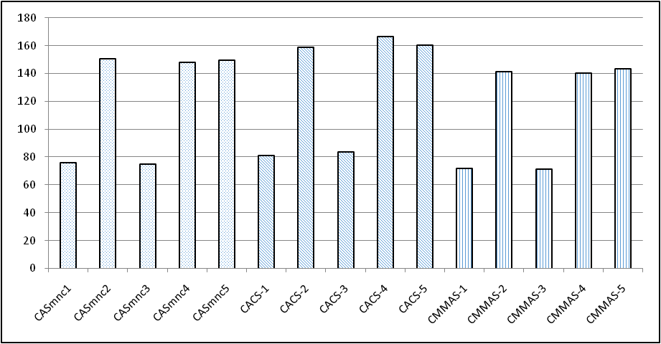
15
算法参数配置调优：局部调优实验
3
参数配置局部优化
——参数m与NC的调优
 | MCA1 | CA2 | CA3 | MCA4 | MCA5 | CA6 | CA7 | CA8 | MCA9 | MCA10 | 总和 | 总均值
C_{ASbest} | 94 | 100 | 66 | 93 | 94 | 31 | 41 | 18 | 48 | 113 | 698 | 724.8333
C_{ASmnc1} | 95 | 100 | 66 | 92 | 93 | 31 | 42 | 19 | 49 | 111 | 698 | 724.5667
C_{ASmnc2} | 95 | 99 | 65 | 91 | 94 | 31 | 42 | 18 | 49 | 111 | 695 | 719.9
C_{ASmnc3} | 93 | 97 | 64 | 92 | 93 | 31 | 42 | 18 | 48 | 109 | 687 | 718.5333
C_{ASmnc4} | 95 | 95 | 63 | 90 | 94 | 31 | 42 | 18 | 48 | 111 | 687 | 713.7667
C_{ASmnc5} | 94 | 97 | 64 | 91 | 93 | 30 | 42 | 18 | 48 | 109 | 686 | 716
编号 | α | β | ρ | m | NC
C_{ASmnc1} | 0.7 | 0.1 | 0.6 | 40 | 200
C_{ASmnc2} | 0.7 | 0.1 | 0.6 | 80 | 200
C_{ASmnc3} | 0.7 | 0.1 | 0.6 | 20 | 400
C_{ASmnc4} | 0.7 | 0.1 | 0.6 | 20 | 800
C_{ASmnc5} | 0.7 | 0.1 | 0.6 | 40 | 400

Slide 17
16
算法研究：参数配置调优推荐配置
参数 | 类型 | 范围 | AS | ACS | MMAS
信息素指数α | 浮点型 | 0<α≤5 | 0.7 | 1.5 | 2.0
启发值指数β | 浮点型 | 0<β≤5 | 0.1 | 0.8 | 0.5
信息素残留系数ρ | 浮点型 | 0<ρ≤1 | 0.6 | 0.7 | 0.99
蚂蚁数量m | 整形 | >0 | 40 | 80 | 20
迭代次数NC | 整形 | >0 | 400 | 200 | 200
信息素初值τ_{init} | 浮点型 | 0≤τ_{init}≤10 | 0.4 | 0.4 | 1.0
ACS路径选择概率q₀ | 浮点型 | 0< q₀<1 | ✗ | 0.01 | ✗
局部更新系数φ | 浮点型 | 0<φ≤1 | ✗ | 0.9 | ✗
信息素上界τ_{max} | 浮点型 | τ_{min} <τ_{max}≤5 | ✗ | ✗ | 5.0
信息素下界τ_{min} | 浮点型 | 0 <τ_{min}<τ_{max} | ✗ | ✗ | 1.0
Answer to Q2: 参数配置对算法性能有较为明显的影响，通过参数配置调优可以为覆盖表生成蚁群算法提供一组推荐参数配置。

Slide 18
17
实验1：在不同m与NC的组合下对比实验结果
 | MCA1 | CA2 | CA3 | MCA4 | MCA5 | CA6 | CA7 | CA8 | MCA9 | MCA10 | 总和 | 总均值
C_{ASbest} | 94 | 100 | 66 | 93 | 94 | 31 | 41 | 18 | 48 | 113 | 698 | 724.8333
C_{AS1} | 95 | 100 | 66 | 92 | 93 | 31 | 42 | 19 | 49 | 111 | 698 | 724.5667
C_{AS2} | 95 | 99 | 65 | 91 | 94 | 31 | 42 | 18 | 49 | 111 | 695 | 719.9
C_{AS3} | 93 | 97 | 64 | 92 | 93 | 31 | 42 | 18 | 48 | 109 | 687 | 718.5333
C_{AS4} | 95 | 95 | 63 | 90 | 94 | 31 | 42 | 18 | 48 | 111 | 687 | 713.7667
C_{AS5} | 94 | 97 | 64 | 91 | 93 | 30 | 42 | 18 | 48 | 109 | 686 | 716
C_{ACSbest} | 95 | 101 | 65 | 92 | 92 | 30 | 42 | 18 | 48 | 113 | 696 | 730.92
C_{ACS1} | 94 | 99 | 63 | 90 | 91 | 31 | 41 | 18 | 49 | 112 | 688 | 718.6343
C_{ACS2} | 94 | 97 | 63 | 90 | 91 | 31 | 42 | 18 | 47 | 113 | 686 | 714.3667
C_{ACS3} | 96 | 101 | 65 | 93 | 94 | 31 | 42 | 18 | 48 | 116 | 704 | 731.5628
C_{ACS4} | 95 | 103 | 66 | 92 | 94 | 31 | 42 | 18 | 49 | 115 | 705 | 731.6788
C_{ACS5} | 94 | 98 | 62 | 90 | 94 | 30 | 42 | 18 | 47 | 113 | 688 | 715.5229
C_{MMASbest} | 93 | 94 | 61 | 86 | 90 | 30 | 41 | 18 | 48 | 112 | 673 | 702.6333
C_{MMAS1} | 93 | 93 | 61 | 85 | 92 | 30 | 42 | 18 | 48 | 112 | 674 | 701.5333
C_{MMAS2} | 93 | 92 | 61 | 85 | 90 | 30 | 43 | 18 | 48 | 111 | 671 | 699.2
C_{MMAS3} | 95 | 93 | 61 | 85 | 91 | 31 | 42 | 18 | 46 | 111 | 673 | 701.6667
C_{MMAS4} | 93 | 92 | 61 | 85 | 91 | 31 | 42 | 18 | 46 | 114 | 673 | 700.9667
C_{MMAS5} | 94 | 92 | 60 | 86 | 91 | 31 | 41 | 18 | 48 | 113 | 674 | 700.7333
Answer to Q1: 算法变种的性能有一定的差异，在最优配置下对比三种算法，MMAS的结果更好，且从计算开销来看，其耗时更少，因此MMAS是一个更适合求解覆盖表生成问题的变种。

Slide 19
18
实验2：后优化对比实验（t=2）
2-way | Min |  | Avg |  | Dev |  | Time(s)
 | MMAS | MMAS_{p} | MMAS | MMAS_{p} | MMAS | MMAS_{p} | MMAS | MMAS_{p}
3⁴ | 9 | 9 | 10.4 | 9.5 | 0.81 | 0.97 | 0.6 | 0.6
5¹3⁸2² | 21 | 19 | 23.4 | 20.4 | 0.89 | 0.81 | 2.3 | 2.5
3¹³ | 21 | 16 | 21.6 | 17.4 | 0.62 | 0.81 | 2.1 | 2.3
4¹3³⁹2³⁵ | 30 | 24 | 31.5 | 25.8 | 0.78 | 1.18 | 18.4 | 20.9
4¹⁵3¹⁷2²⁹ | 42 | 35 | 43.9 | 38.5 | 1.28 | 1.48 | 46.0 | 55.2
6¹5¹4⁶3⁸2³ | 38 | 34 | 40.4 | 37.3 | 1.63 | 1.40 | 9.9 | 11.1
7¹6¹5¹4⁵3⁸2³ | 48 | 45 | 50.5 | 49.1 | 1.80 | 1.78 | 14.0 | 15.8
4¹⁰ | 31 | 27 | 32.4 | 28.2 | 0.72 | 0.59 | 2.8 | 3.0
4²⁰ | 41 | 33 | 42.2 | 34.4 | 0.75 | 0.97 | 10.3 | 11.2
6¹⁰ | 60 | 58 | 62.3 | 59.6 | 1.06 | 1.07 | 10.9 | 11.5
✓
✓
对于2-way覆盖表，平均最小规模约减13.25%，增加了9.4%的运算时间，因此随机后优化方法能够有效优化CAGACA-MMAS生成的覆盖表；

Slide 20
19
实验2：后优化对比实验（t=3）
3-way | Min |  | Avg |  | Dev |  | Time(s)
 | MMAS | MMAS_{p} | MMAS | MMAS_{p} | MMAS | MMAS_{p} | MMAS | MMAS_{p}
3⁶ | 47 | 43 | 49.6 | 44.8 | 1.45 | 1.30 | 1.7 | 2.0
4⁶ | 105 | 101 | 108.1 | 104.1 | 1.59 | 1.55 | 7.1 | 8.0
3²4²5² | 120 | 108 | 124.2 | 112.6 | 2.31 | 2.08 | 11.8 | 13.1
5⁶ | 196 | 190 | 199.2 | 195.0 | 1.37 | 2.36 | 26.5 | 29.2
5⁷ | 228 | 220 | 230.1 | 223.6 | 1.74 | 1.59 | 21.8 | 26.8
6⁶ | 334 | 330 | 338.2 | 333.2 | 2.12 | 2.16 | 52.7 | 59.6
6⁶4²2² | 372 | 362 | 376.4 | 366.9 | 2.64 | 2.75 | 72.3 | 108.4
10¹6²4³3¹ | 381 | 363 | 391.3 | 368.8 | 6.13 | 2.86 | 67.4 | 80.4
7⁷ | 585 | 580 | 590.7 | 584.0 | 2.31 | 2.19 | 127.3 | 155.5
对于3-way覆盖表平均最小规模约减3.84%，平均增加了26.5%的运算时间；

Slide 21
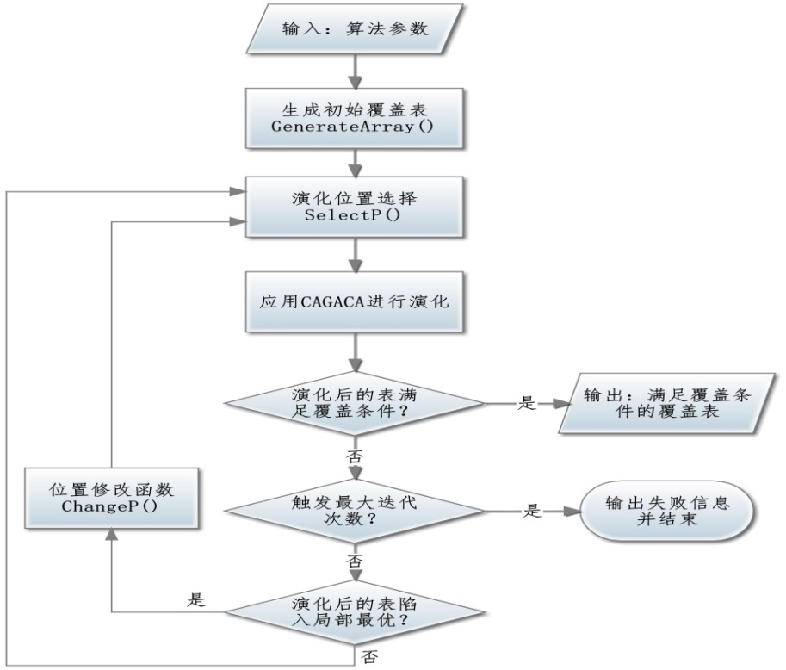
20
解结构调整
2.1 | 256M | 320*240 | Off
2.1 | 512M | 640*480 | Wi-Fi
2.1 | 1G | 800*480 | 3G
2.3 | 256M | 640*480 | 3G
2.3 | 512M | 800*480 | Off
2.3 | 1G | 320*240 | Wi-Fi
2.3 | 256M | 800*480 | Wi-Fi
4.0 | 512M | 320*240 | 3G
4.0 | 1G | 640*480 | 3G
2.1 | 256M | 320*240 | Off
2.1 | 512M | 640*480 | Wi-Fi
2.1 | 1G | 800*480 | 3G
2.3 | 256M | 640*480 | 3G
2.3 | 512M | 800*480 | Off
2.3 | 1G | 320*240 | Wi-Fi
4.0 | 256M | 800*480 | Wi-Fi
4.0 | 512M | 320*240 | 3G
4.0 | 1G | 640*480 | Off

Slide 22
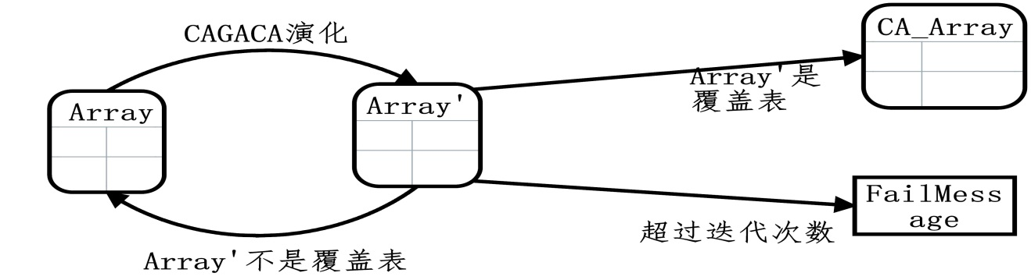
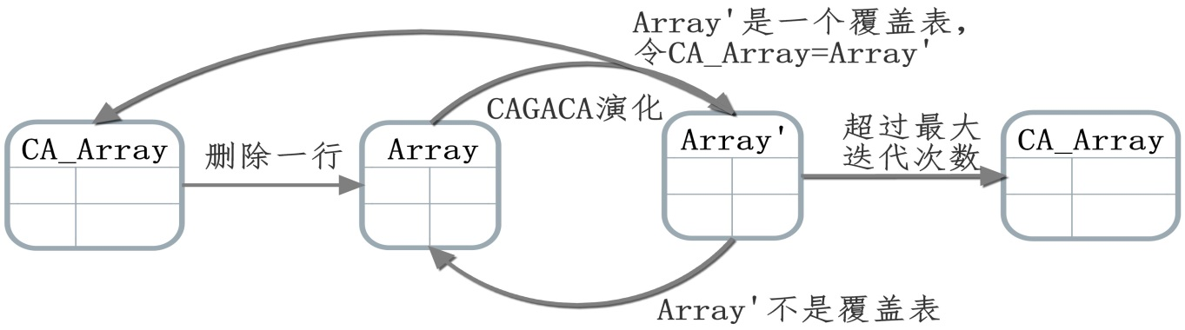
21
解结构调整：设计初始表
随机表方法：
算法集成方法：

Slide 23
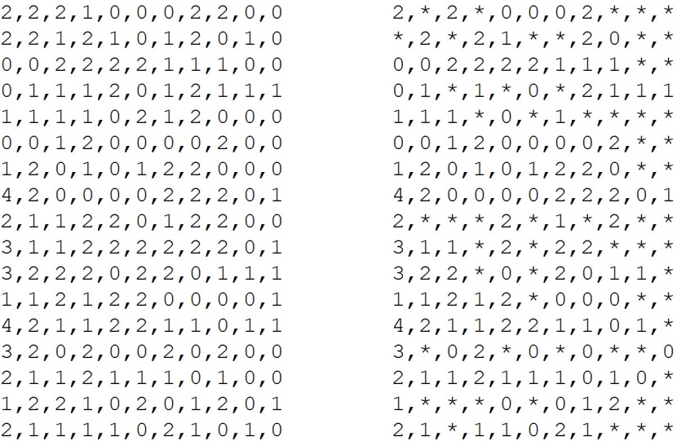
22
解结构调整：演化位置选择
灵活位置：在一个表中，修改某个位置的值不会使得已经被这个表覆盖的组合对变为未覆盖，这样的位置称为这个表的灵活位置

Slide 24
23
解结构调整：蚁群算法设计
1
启发值计算
实现由原SUT参数表向新的演化对象参数表的映射
2
信息素更新
实现信息素更新方式的设计，特别是fitness函数的设计

Slide 25
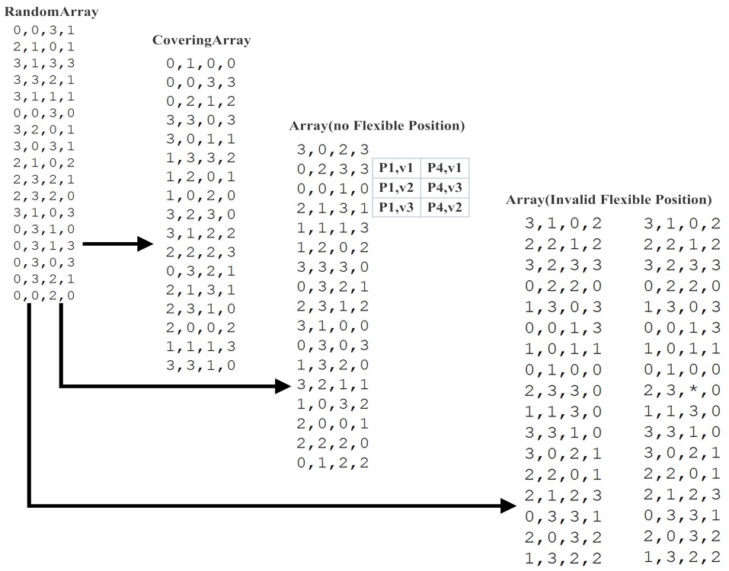
24
解结构调整：随机变换
获得Array的未覆盖组合对列表unCoveredPairList；
对unCoveredPairList中的每个组合对：遍历Array，若修改其中某个位置的值可以使得这个组合对变为“覆盖”，则修改这个位置的值，并标记其所在行为“不可修改”，再将这个组合对从unCoveredPairList删除；若表中不存在这样的位置，则将这个组合对从unCoveredPairList删除；
重复上一步，直到unCoveredPairList为空。

Slide 26
25
实验3：不同演化方式对比实验
2-way | Min |  |  | Avg |  |  | Dev
 | MMAS | MMAS_{p} | CAGACAn | MMAS | MMAS_{p} | CAGACAn | MMAS | MMAS_{p} | CAGACAn
3⁴ | 9 | 9 | 9 | 10.4 | 9.5 | 9 | 0.81 | 0.97 | 0
5¹3⁸2² | 21 | 19 | 17 | 23.4 | 20.4 | 18 | 0.89 | 0.81 | 0.45
3¹³ | 21 | 16 | 16 | 21.6 | 17.4 | 16.7 | 0.62 | 0.81 | 0.45
4¹3³⁹2³⁵ | 30 | 24 | 24 | 31.5 | 25.8 | 24.7 | 0.78 | 1.18 | 0.45
4¹⁵3¹⁷2²⁹ | 42 | 35 | 34 | 43.9 | 38.5 | 35.3 | 1.28 | 1.48 | 0.61
6¹5¹4⁶3⁸2³ | 38 | 34 | 33 | 40.4 | 37.3 | 34.3 | 1.63 | 1.40 | 0.74
7¹6¹5¹4⁵3⁸2³ | 48 | 45 | 42 | 50.5 | 49.1 | 44.5 | 1.80 | 1.78 | 1.33
4¹⁰ | 31 | 27 | 26 | 32.4 | 28.2 | 27.0 | 0.72 | 0.59 | 0.18
4²⁰ | 41 | 33 | 33 | 42.2 | 34.4 | 33.0 | 0.75 | 0.97 | 0.18
6¹⁰ | 60 | 58 | 60 | 62.3 | 59.6 | 60.9 | 1.06 | 1.07 | 0.52
Answer to Q3: 通过解结构调整而设计的蚁群算法，在生成覆盖表规模的最小值、均值及方差上均有较大优势。

Slide 27
26
分布式实验过程
目前，已经实现了基于Hadoop的分布式实验过程，即利用Hadoop平台进行多次重复实验，从而节省了实验环节的时间开销；
在未来的工作中，将研究如何对算法本身进行分布式改造，达到提升算法时间性能的目的
http://gist.nju.edu.cn:8081/cagaca/

Slide 28
THANKS
Q&A

